Slide 1
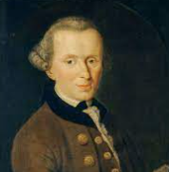
Kant
Apuntes sobre la C.R.P. previos a la F.M.C.

Slide 2
PARA EL CONTROL DE LA PROX SEMANA
- “Giro (epistemológico) Copernicano” en Kant (se refiere a la cosa en sí/fenómeno)
- La moral en Kant (Kant pretende una moral universal; el fundamento de esta moral: LA RAZÓN)

Slide 3
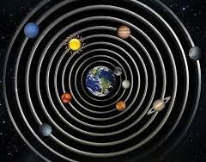
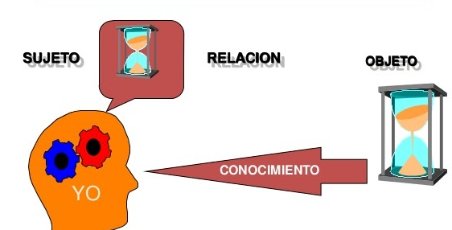
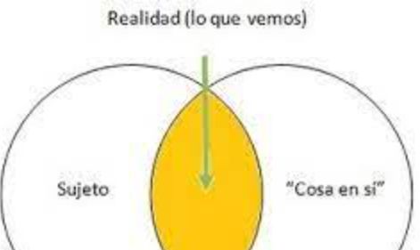
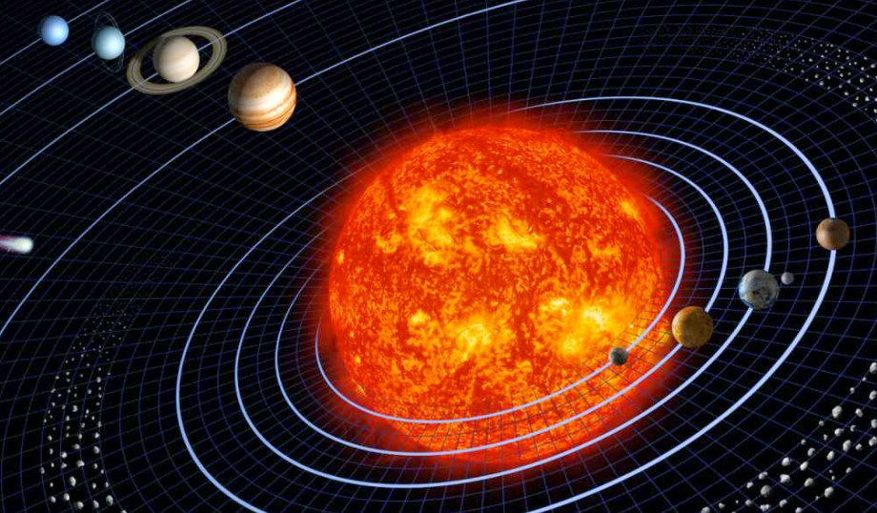
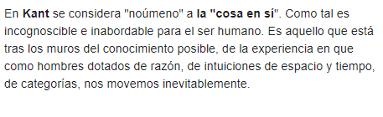
Giro Copernicano

Slide 4
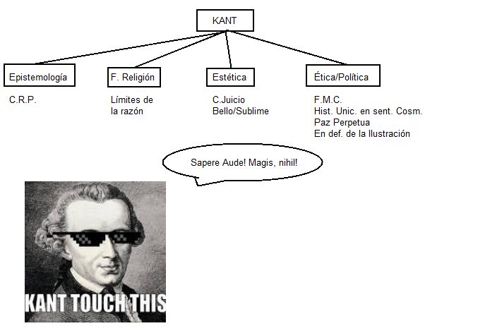
Mecanicismo determinista
Vs
Voluntad humana

Slide 5
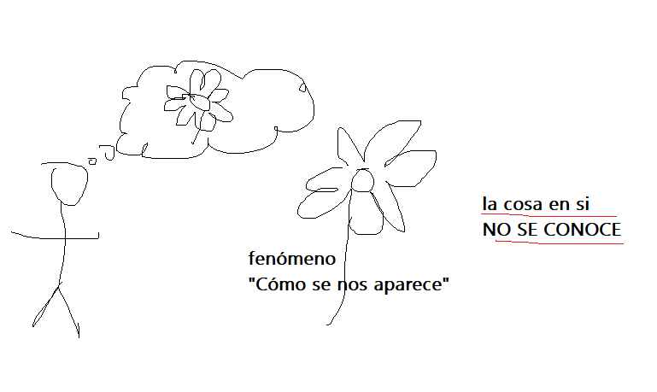

Slide 6
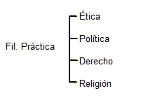
El pensamiento de Kant se ocupa fundamentalmente de la Filosofía Práctica.
Pero también se ocupa de la epistemología. La razón teórica se ocupa del conocimiento de la realidad, y más precisamente, de las estructuras mediante las cuáles conocemos.
El proyecto de Kant es conocido como filosofía crítica. Supone una crítica a la razón misma. La razón se critica a sí misma para saber qué puede conocer legítimamente y qué no. (Límites de la razón)
DIOS
ALMA INMORTAL
LIBERTAD
MUNDO

Slide 7
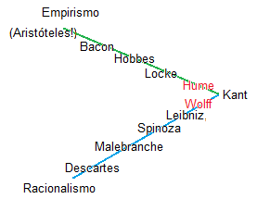
Kant recibe la tradición alemana racionalista. Lo que sostiene esta tradición es que existen ideas innatas a la razón, de modo que no necesito salir de mi razón para tener conocimiento de la realidad, en este sentido, se prescinde totalmente de la experiencia.
Una gran influencia de Kant y perteneciente a ésta tradición alemana racionalista es Christian Wolff, quien a su vez, ha recibido a Leibniz. Kant no lee directamente a Leibniz, sino mediante Wolff, ello se debe probablemente al desprestigio de Leibniz frente a Newton.
Los mercaderes ingleses llevaron a Köningsberg los textos de Hume, el escéptico empirista. Al removerle las convicciones racionalistas (como por ejemplo, la idea de causalidad), Kant declara que Hume le ha despertado de su sueño dogmático: NO HAY IDEAS INNATAS, su origen se encuentra en la experiencia. Mientras los racionalistas consideraban las ideas innatas como intuiciones racionales, los empiristas creen en una intuición sensible. Kant, de algún modo, sintetiza ambas corrientes.

Slide 8
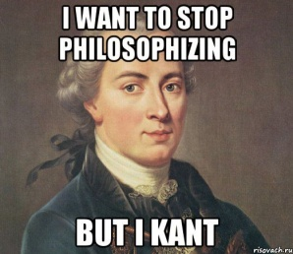
Así, Kant rescata la importancia de la SENSIBILIDAD.
La sensibilidad es lo que nos pone en contacto directo con los objetos. Cuando capto los datos sensibles, mi mente ordena las ideas bajo CATEGORÍAS, lo que presupone una estructura para el conocimiento y evita el caos de sensaciones.
La cosa en sí es el mundo, lo captado por nuestra sensibilidad+entendimiento es el fenómeno que se constituye cuando se aplican las categorías de la mente a los datos sensibles. Según Kant: PODEMOS CONOCER LOS FENÓMENOS PERO NO LA COSA EN SÍ.
Entonces… puede ser legítimo preguntarnos…. ¿Qué pasa con la verdad?
Al cuestionar los alcances de la razón y fijar los límites en la experiencia, llegamos a la idea que supone que no podemos conocer realmente la “verdad” o la cosa en sí, ni mucho menos a Dios y a sus supuestos “interpretes”; De éste modo, se cortan las alas del despotismo…. En este sentido, la C.R.P. no es sólo un texto sobre teoría del conocimiento humano, sino que además tiene claros alcances políticos. No olvidemos que al soberano Guillermo II no le gustará para nada tal concepto y Kant, y todo quien enseñe sus doctrinas será “censurado”, por usar una palabra ligera.

Slide 9
J. Locke había establecido que la mente es como un papel en blanco en donde se imprimen nuestras impresiones (Una tabula rasa, en contra del concepto de ideas innatas). Para Kant, en la mente hay una estructura predeterminada y percibimos las cosas ordenadamente gracias a dicha arquitectónica. La estructura organiza datos de la experiencia y FORMA el objeto. La mente “distorsiona” los contenidos del mundo; en nuestra mente se constituyen objetos de otra naturaleza que no son equivalentes a los de la realidad, es decir, una vez más, no hay correlato exacto entre fenómeno y cosa en sí.
Por ejemplo: la idea de causa/efecto no está propiamente en la realidad, sino que se trata de nuestra manera de entender el mundo, lo mismo sucede con el espacio/tiempo, estas son condiciones que posibilitan el conocimiento, son formas puras de sensibilidad.
Las formas puras, tal y como espacio/tiempo o causa/efecto se encuentran pasivamente en el ámbito de la sensibildiad, mientras que las categorías se ubican en el entendimiento. Todas ellas son condiciones de posibilidad, estructuras a priori o estructuras trascendentales.
El mundo de mis experiencias es el mundo fenoménico. El objeto del mundo, la cosa en sí, produce en mis condiciones de posibilidiad (sensib+entend) un fenómeno. Kant va a señalarnos que el error de la metafísica tradicional es aplicar las categorías del entendimiento “hacia arriba”, es decir, hacia ideas como las de Dios y otras, de las cuales carecemos totalmente de experiencia concreta. Siguiendo a Kant, debemos aplicar las categorías “hacia abajo”, es decir, hacia los objetos del mundo, hacia la sensibilidad.

Slide 10
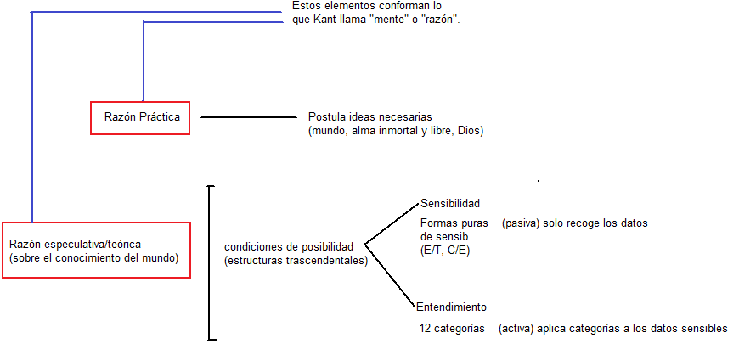
De éste modo, Kant restringe el conocer al ámbito de la experiencia, al mundo de los fenómenos. No al mundo en sí mismo, (que es inexpugnable), ni a los objetos metafísicos, (que escapan a nuestra posibilidad de experiencia), sino que solamente a nuestros fenómenos.

Slide 11
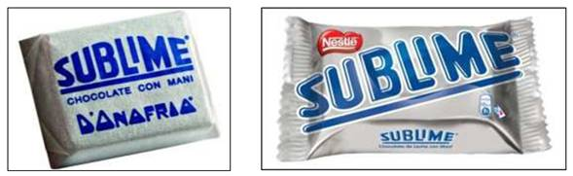
Algunos apuntes sobre los postulados de la Razón Práctica:
(Mundo, Alma libre/inmortal, Dios)
“Mundo” llamamos al conjunto de experiencias. No podemos conocer sino parcialmente este mundo, no su totalidad. El mundo es una idea metafísica: va más allá de la posibilidad de nuestra experiencia. La razón teórica necesita el postulado del “mundo” por parte de la razón práctica. La razón práctica postula sin necesidad de experiencia, siempre y cuando se demuestre la necesidad de sus postulados con los elementos de la lógica, como sucede con las leyes generales que rigen la naturaleza.
La idea de mundo es la condición que hace posible que mi experiencia tenga sentido, del mismo modo que la idea de alma libre condiciona el sentido de nuestro juicio moral. Los postulados de la razón práctica dotan de sentido nuestra experiencia. La relación entre razón y mis fenómenos no es la de causa/efecto, sino la de dotación de sentido.
Tanto la idea de “mundo”, como la de “alma”, se llenan de sentido con la idea de “Dios”.
Recordemos que al señalar los límites de la razón, habíamos establecido que Kant defendía la peligrosa idea que supone lo siguiente: “No es irracional pensar que de Dios no se sigue necesariamente su existencia”. Pero sabemos que Kant era un creyente y había estimado que las inclinaciones metafísicas del ser humano no se pueden detener, aún cuando esta ciencia no tenga la misma cohesión que la ciencia natural del sistema de Newton. El límite de la razón es la experiencia, de Dios no puedo tener experiencia, pero eso no me impide tener fe, o alguna apertura a lo sublime.

Slide 12
El mundo, es entonces, la sumatoria de experiencias, el conjunto infinito de fenómenos. Es un postulado de la razón para que nuestro conocimiento tenga sentido. Es una idea.
Hasta acá, hemos podido ver que el entendimiento y la sensibilidad corresponden a la analítica trascendental. Por otro lado, la razón práctica que postula ideas pertenece a la dialéctica trascendental. Consideremos como conclusión, que en todo nivel, la razón da sentido a nuestra experiencia.
Respecto al alma libre, podemos decir brevemente que se considera “libre” por tener la capacidad de elegir. Supone que cada uno tiene una personalidad que le inclina hacia un lado distinto, este concepto individual parte de la idea de conciencia subjetiva.
Consideramos al alma inmortal en dos sentidos. Por un lado, nuestra alma es la misma de hace 10 años, y será la misma en adelante, pero por otro lado, se refiere a la expectativas religiosas.
El postulado de alma inmortal y libre es lo que otorga sentido a nuestros juicios morales o a nuestro desplegar ético. Se presupone la libertad de elección (y no un determinismo mecánico o predeterminante) y del mismo modo, se presupone el deseo de alcanzar la recta felicidad.

Slide 13
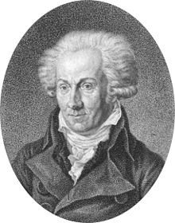
Por último, en la idea de Dios tenemos quien otorgue sentido al concepto de origen del mundo y del alma inmortal. Para Kant, Dios no puede demostrarse racionalmente. Recordemos que ha limitado el conocimiento a los fenómenos y abre las puertas a la fe.
A partir de Kant, podemos ver una notable influencia en pensadores posteriores. El idealismo alemán retomará la tríada de la razón práctica: Hegel partirá de Dios, Fichte del alma libre y Schelling del mundo. Además, el fenómeno en Kant dará pie a la fenomenología de Husserl.
Consideremos como conclusión que la razón práctica es ámbito de la fe, mientras que la razón teórica es ámbito del conocer. Recordemos que el proyecto crítico de Kant pretendía que la razón, en una crítica a sí misma, considere los límites de aquello que le es legítimo conocer.
Con esto en mente, podemos pasar a revisar
el pensamiento ético de Kant.

Slide 14
